Slide 1
Департамент здравоохранения и фармации Ярославской области
Региональный центр организации
первичной медико-санитарной помощи
РЦ ПМСП
Руководитель РЦ ПМСП
Евсеевич Наталья Анатольевна
06.02.2018

Slide 2
Цель РЦ ПМСП
РЦ ПМСП осуществляет реализацию приоритетного проекта «Создание новой модели медицинской организации, оказывающей первичную медико–санитарную помощь», далее – Проект, на территории Ярославской области в соответствии с паспортом Проекта, утвержденным Президиумом Совета при Президенте РФ по стратегическому развитию и приоритетным проектам (Протокол от 26.07.2017 №8) и Сводным планом приоритетного Проекта, утвержденным проектным комитетом по основному направлению стратегического развития РФ «Здравоохранение» (Протокол от 21.11.2017 г. № 86 (5) на основе разработанных Министерством здравоохранения РФ Методических рекомендаций «Создание региональных центров организации первичной медико–санитарной помощи».

Slide 3
Департамент здравоохранения и фармации Ярославской области
Региональный центр организации
первичной медико-санитарной помощи
РЦ ПМСП
РЦ ПМСП создан на базе ГБУЗ ЯО «Областной центр медицинской профилактики»
г. Ярославль, проспект Октября, 65

Slide 4
Руководитель РЦ ПМСП
Евсеевич Наталья Анатольевна
контактный телефон: (4852) 73-25-85
E-mail: evseevichna@zdrav.yar.ru
Ведущий программист
Кайеров Андрей Константинович
контактный телефон (4852) 71-52-08
E-mail: a_kayerov@zdrav.yar.ru
г. Ярославль, проспект Октября, 65

Slide 5
Методист, куратор проектов по взрослым поликлиникам, врач-терапевт
Морарь Иван Николаевич
контактный телефон:(4852) 71-52-08
E-mail: ivanmorar@zdrav.yar.ru
Методист, куратор проектов по детским поликлиникам, врач-педиатр
Голубятникова Евгения Владимировна
контактный телефон: (4852) 71-52-08
E-mail: golubyatnikova@zdrav.yar.ru

Slide 6
Задачи РЦ ПМСП
повышение уровня удовлетворенности населения Ярославской области качеством оказания медицинской помощи участковым врачом – терапевтом до 70% к 2022 году;
увеличение времени работы врача непосредственно с пациентом – не менее чем в 2 раза;
сокращение времени оформления записи на прием к врачу – не менее чем в 3 раза;
сокращение времени ожидания пациентом приема врача у кабинета – не менее чем в 3 раза;
сокращение срока прохождения I-го этапа диспансеризации до 2-х дней.

Slide 7
Функции РЦ ПМСП
методическая поддержка и координация работы МО ЯО, участвующих в Проекте;
составление тактического плана реализации проекта, далее – ТПР, в МО ЯО;
организация и проведение стартового совещания с ключевыми участниками Проекта в целях согласования комплекса мероприятий, направленных на устранение типовых проблем в МО ЯО;
проведение анализа организации ПМСП в МО ЯО;
сбор и анализ информации, полученной от МО, для представления федеральный ЦПМСП ;
разработка мероприятий по устранению типовых проблем в МО ЯО

Slide 8
Функции РЦ ПМСП
мониторинг мероприятий по реализации проекта
организация стандартизированной работы и разработка стандартов по визуализации
организация работы по информированию населения
организация работы по информатизации
организация системной работы по улучшению процессов в МО ЯО
организация апробации улучшенных процессов на основе принципов бережливого производства
обеспечение тиражирования лучших практик в МО ЯО

Slide 9
Типовые этапы реализации проекта
Мониторинг проблем и предложений. Социологический опрос пациентов, медицинских работников
Хронометраж на рабочем месте. Выбор проекта Определение целей.
Оформление паспорта проекта
Согласование паспорта проекта с РЦ ПСМП
Приказ «О создании рабочей группы и старте проекта»
Разработка Дорожной карты и Тактического плана реализации
Защита проекта перед Заказчиком – директором ДЗ и Ф ЯО
Разработка целевого состояния
Определение основных показателей процесса
Старт выполнения мероприятий
Выполнение мероприятий
Мониторинг хода реализации проекта (2 раза в месяц, дни отчета – 2- я и 4-я пятница месяца) по E-mail: a_kayerov@zdrav.yar.ru
Стандартизация. Разработка СОК, СОП
Производственный контроль по ключевым точкам.
1. Продолжение производственного контроля по ключевым точкам
2. Мониторинг мероприятий по улучшению
3. Корректировка мероприятий по улучшению
4. Оперативные улучшения

Slide 10
Организация работы
Определяется состав рабочей группы (РГ) проекта
В рабочую группу рекомендуется включать как медицинских работников,
непосредственно занятых в выбранном процессе, так и работников других
специальностей.
Важно, чтобы это были вовлеченные, «идейные» люди.
Выпускается приказ об открытии проекта, его целях и создании рабочей группы
Организуется место работы рабочей группы (кабинет, конференц-зал, аудитория и т.д.)
Определяется расписание встреч рабочей группы

Slide 11
Организация работы
Вариант стенда рабочей группы по проекту
Наименование проекта
Цели проекта
Состав рабочей группы
Дорожная карта
ТПР
(тактический план реализации)
Материалы по проекту
(планировки, анализ, загрузки, стандарты
рабочего места и т.п.)
Карта текущего состояния
Проблемы
Решения
Эффекты
Оперативные задачи
Карта целевого состояния
ВАЖНО! Планы, результаты, рабочие материалы и пр. по проекту должны
быть доступны всем участникам РГ

Slide 12
Организация работы
Дорожная карта проекта «Бережливая поликлиника» (название поликлиники или области)
Указывается кем и когда согласована и утверждена.
№ | Мероприятия | 26.04 - 01.05 | 02.05 - 14.05 | 15.05 - 31.05 | 01.06 - 14.06 | 15.06 - 30.06 | 01.07 - 14.07 | 15.07 - 31.07 | 01.08 - 15.08 | 16.08 - 01.09
1. | Подготовка к внедрению проекта
2. | Обучение специалистов министерства здравоохранения принципам бережливого производства
3. | Создание Проектного офиса в министерстве здравоохранения области
4. | Составление и утверждение дорожной карты
Представлен образец дорожной карты на сайте Минздрава РФ

Slide 13
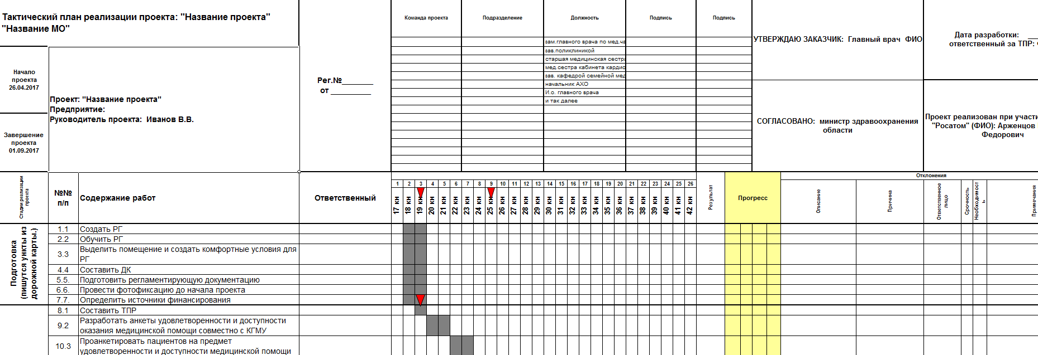
Организация работы
Тактический план реализации ТПР
Представлен образец ТПР на сайте Минздрава РФ

Slide 14
ДЕЛИСЬ ОТКРЫТО, ПЕРЕНИМАЙ ГОРДО!

